Slide 1
得那山地为业
（4）

Slide 2
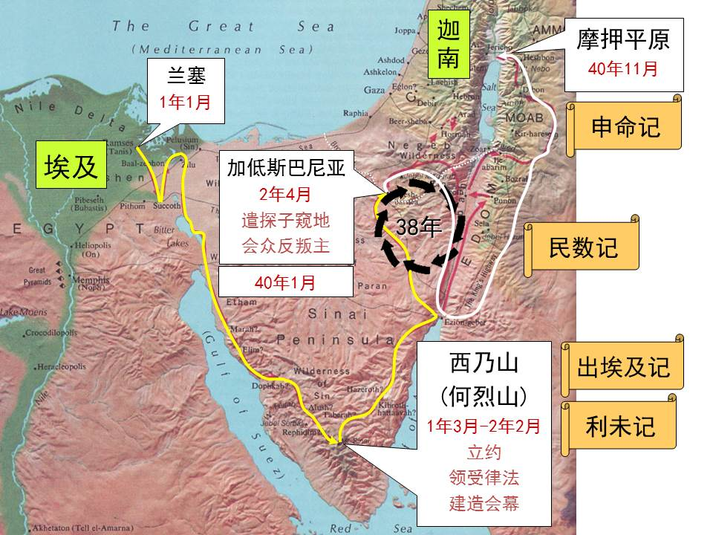
申1:2 从何烈山经过西珥山到加低斯巴尼亚有十一天的路程。1:3 出埃及第四十年十一月初一日，摩西照耶和华藉着他所吩咐以色列人的话都晓谕他们。
哪个更难？对人有什么不同要求？

Slide 3
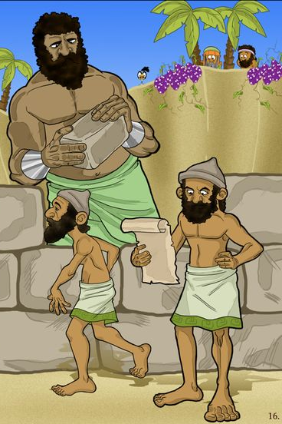
失败的原因
不信神的话
不顺服神
惧怕
亚摩利人 Amorite: bitter; a rebel; a babbler （Hitchcock's Bible Names）

Slide 4
我们为什么会不顺服神？
申1:39 并且你们的妇人孩子，就是你们所说、必被掳掠的，和今日不知善恶的儿女，必进入那地。我要将那地赐给他们，他们必得为业。 1:40 至于你们，要转回，从红海的路往旷野去。1:41 那时，你们回答我说：我们得罪了耶和华，情愿照耶和华我们 神一切所吩咐的上去争战。于是你们各人带着兵器，争先上山地去了。1:42 耶和华吩咐我说：你对他们说：不要上去，也不要争战；因我不在你们中间，恐怕你们被仇敌杀败了。1:43 我就告诉了你们，你们却不听从，竟违背耶和华的命令，擅自上山地去了。1:44 住那山地的亚摩利人就出来攻击你们，追赶你们，如蜂拥一般，在西珥杀退你们，直到何珥玛。
约5:19 耶稣对他们说：我实实在在的告诉你们，子凭着自己不能做甚么，唯有看见父所做的，子纔能做；父所做的事，子也照样做。5:20 父爱子，将自己所做的一切事指给他看，还要将比这更大的事指给他看，叫你们希奇。5:21 父怎样叫死人起来，使他们活着，子也照样随自己的意思使人活着。
人有一个独立于神的自我意识

Slide 5
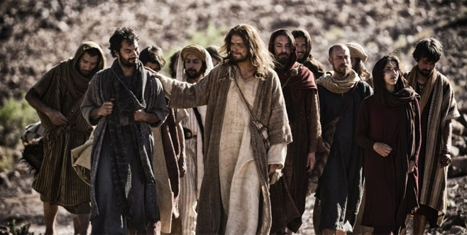
信耶稣时的自由意志？
路9:57 他们走路的时候，有一人对耶稣说：你无论往那里去，我要跟从你。9:58 耶稣说：狐狸有洞，天空的飞鸟有窝，只是人子没有枕头的地方。9:59 又对一个人说：跟从我来！那人说：主，容我先回去埋葬我的父亲。9:60 耶稣说：任凭死人埋葬他们的死人，你只管去传扬神国的道。9:61 又有一人说：主，我要跟从你，但容我先去辞别我家里的人。9:62 耶稣说：手扶着犁向后看的，不配进神的国。

Slide 6
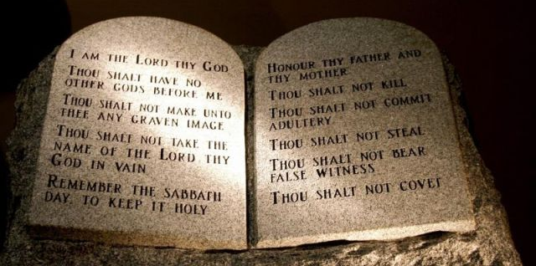
该如何补课？
诗32:8 我要教导你，指示你当行的路；我要定睛在你身上劝戒你。32:9 你不可象那无知的骡马，必用嚼环辔头勒住他；不然，就不能驯服。32:10 恶人必多受苦楚；惟独倚靠耶和华的必有慈爱四面环绕他。
加6:7 不要自欺，神是轻慢不得的。人种的是甚么，收的也是甚么。6:8 顺着情慾撒种的，必从情慾收败坏；顺着圣灵撒种的，必从圣灵收永生。
被迫顺服因果律(种与收)

Slide 7
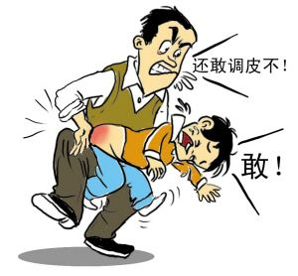
教育孩子的例子

Slide 8
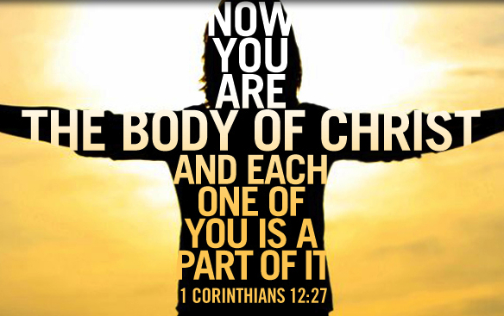
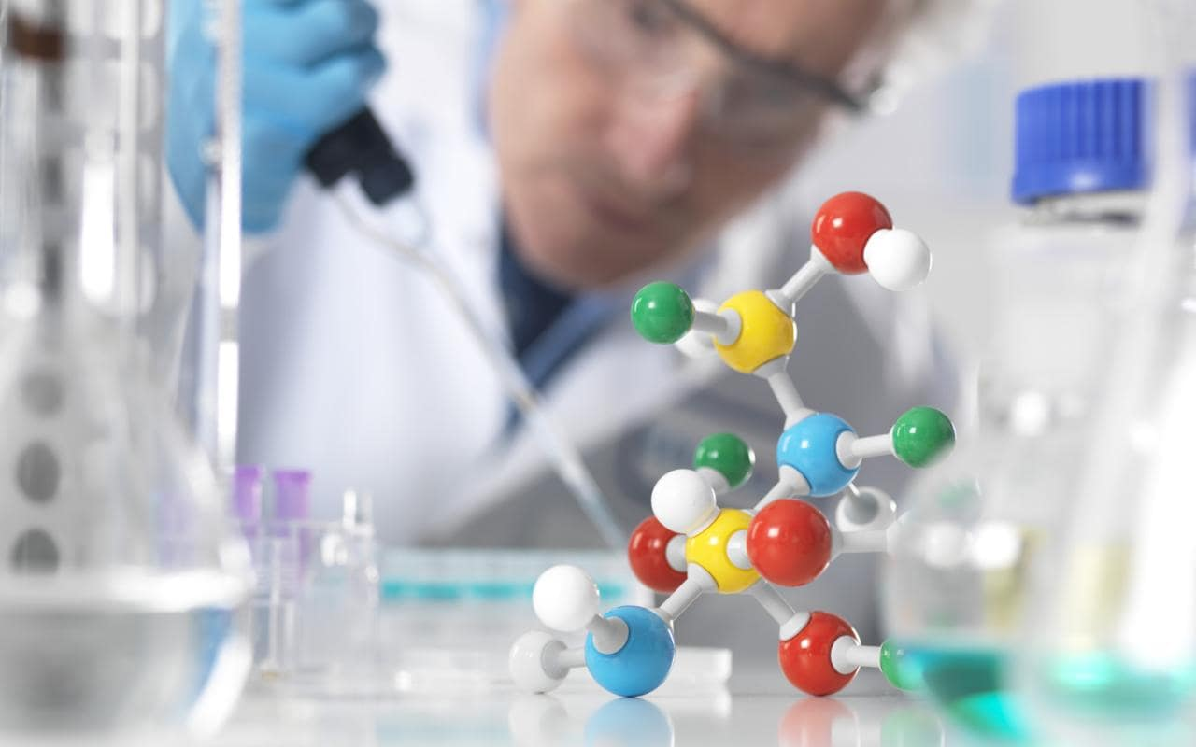
在教会学习顺服
来5:11 论到麦基洗德，我们有好些话，并且难以解明，因为你们听不进去。5:12 看你们学习的工夫，本该作师傅，谁知还得有人将神圣言小学的开端另教导你们，并且成了那必须吃奶，不能吃乾粮的人。
5:13 凡只能吃奶的都不熟练仁义的道理，因为他是婴孩；5:14 惟独长大成人的纔能吃乾粮；他们的心窍习练得通达，就能分辨好歹了。

Slide 9
在教会学习顺服
彼前5:5 你们年幼的，也要顺服年长的。就是你们众人也都要以谦卑束腰，彼此顺服；因为神阻挡骄傲的人，赐恩给谦卑的人。5:6 所以，你们要自卑，服在神大能的手下，到了时候他必叫你们升高。
帖前5:19 不要销灭圣灵的感动；5:20 不要藐视先知的讲论。5:21 但要凡事察验，善美的要持守，5:22 各样的恶事要禁戒不做。

Slide 10
在教会学习顺服
林前12:7 圣灵显在各人身上，是叫人得益处。12:8 这人蒙圣灵赐他智慧的言语，那人也蒙这位圣灵赐他知识的言语，12:9 又有一人蒙这位圣灵赐他信心，还有一人蒙这位圣灵赐他医病的恩赐，12:10 又叫一人能行异能，又叫一人能作先知，又叫一人能辨别诸灵，又叫一人能说方言，又叫一人能繙方言。12:11 这一切都是这位圣灵所运行、随己意分给各人的。

Slide 11
在教会学习顺服
罗12:2 不要效法这个世界，只要心意更新而变化，叫你们察验何为神的善良、纯全、可喜悦的旨意。12:3 我凭着所赐我的恩对你们各人说：不要看自己过于所当看的，要照着神所分给各人信心的大小，看得合乎中道。12:4 正如我们一个身子上有好些肢体，肢体也不都是一样的用处。12:5 我们这许多人，在基督里成为一身，互相联络作肢体，也是如此。12:6 按我们所得的恩赐，各有不同。或说预言，就当照着信心的程度说预言。。。

